Slide 1
أهلُا وسهلًا بكم في الدرس السادس والأخير من الوحدة التعليمية النفايات الصلبة كضرر للبيئة
Notes:
الإفتتاحية: من شريحة رقم 1- 2

Slide 2
اُغنية ضم البيئة
Notes:
إفتتاحية : https://www.youtube.com/watch?v=hw7XPMWjoyk

Slide 3
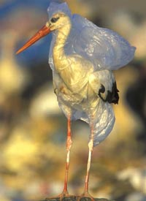
ماذا ترى في الصورة؟
ماذا سوف يحدث لللقلق؟
كيف يُمكن أن نحمي اللقلق من هذا الخطر؟

Slide 4
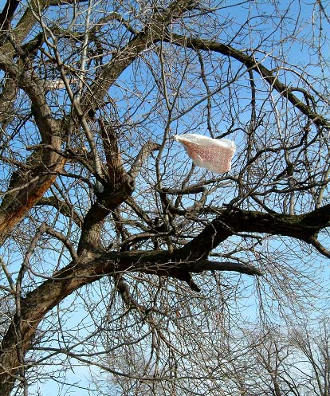
تتطاير الاكياس

Slide 5
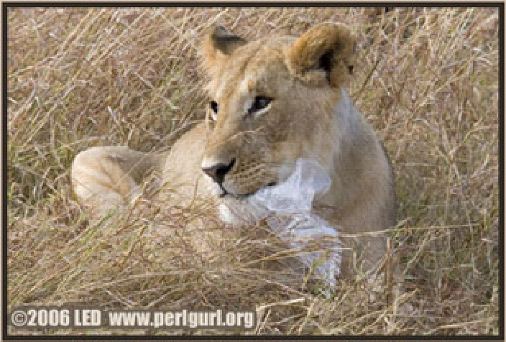
الى أماكن بعيدة في العالم ...

Slide 6
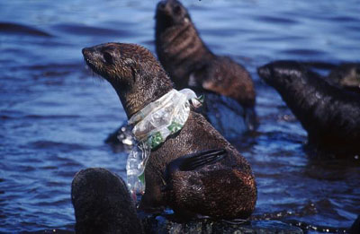
حتى تصل الى البحار ، والأنهار، والبحيرات…

Slide 7
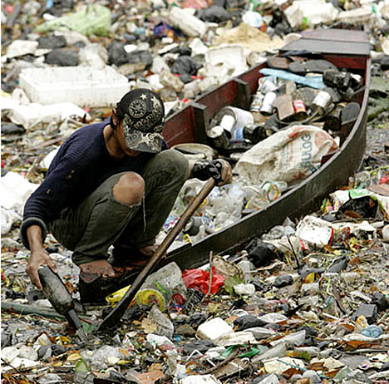

Slide 8
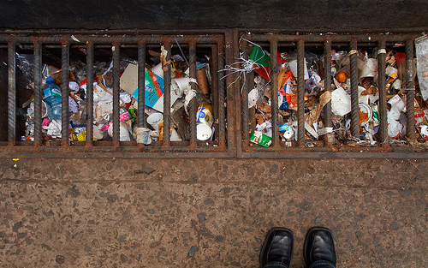
تجد الأكياس طريقها الى البحر عن طريق المجاري...

Slide 9
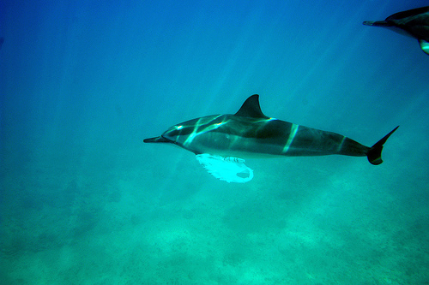
التأثير على الحيوانات المائية يمكن أن تؤدي الى كوارث

Slide 10
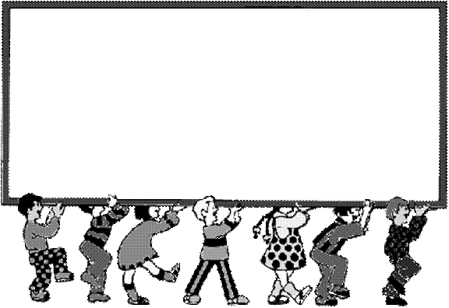
يمكننا أن نحمي الكائنات الحيّة عندما لا نرمي الأوساخ ونحافظ على بيئة نظيفة
أنتَ, أنتِ وأنا نحافظ
على الكائنات الحيّة

Slide 11
الإمتحان المحُوسب
Notes:
التطبيق والعرض عن طريق إمتحان محوسب

Slide 12
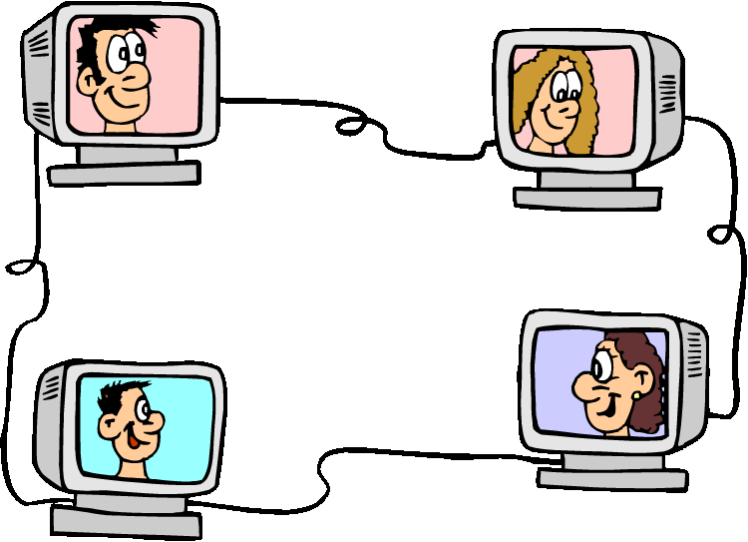
فعالية إختبر نفسك
Notes:
الإجمال

Slide 13
شكرًا لِحُسنِ إستِمَاعِكُم مُعَلِمَتَكُم سجى قطاوي

